Slide 1
动态规划
入门讲解
UESTC 陈斐童

Slide 2

什么是dynamic programming?
Dp不是一种算法，而是一种思想。
Top Down Method 递归的将问题分解为更小的问题。
Bottom Up Method 由初始状态递推得到目标状态。
Dp的本质是状态和状态转移。
做dp题的时候就是定义状态，写出转移方程。
Dp的条件是最优子结构和无后效性。
不满足这两个条件的，思想又和dp相似的，叫搜索。

Slide 3


状态的定义？
状态是保存的信息
状态要有利于答案的求解
状态要容易转移
一个简单的例子，
dp[n] = dp[n-1] + dp[n-2]

Slide 4
两个条件？
无后效性
状态间的转移与如何到达某状态无关
状态定义完整而唯一
最优子结构
当前状态可以从之前的某个或某些状态直接得到
状态转移包含了所有的可能

Slide 5
复杂度？
时间复杂度：状态数*状态转移数
空间复杂度：状态数？

Slide 6
例题所有代码仅做演示，肯定是过不了题的。（虽然专题好像没有例题）

Slide 7
例题1：数字三角形
3
从上往下走，每次可以向左下或右下走一个，直到最下行，问经过数字的和最大是多少？
1
1
2
7
6
6
4
5
8
2
7
3
4
1

Slide 8
例题1：数字三角形
3
1
1
贪心？
在第二行就迷失了方向
2
7
6
6
4
5
8
2
7
3
4
1

Slide 9
例题1：数字三角形
3
定义状态dp[i][j]
表示当走到第i行，第j个节点，
能够得到的最大的和。
Ans = max{dp[5][k]}, k = 1...5
1
1
2
7
6
6
4
5
8
2
7
3
4
1

Slide 10
例题1：数字三角形
dp[i][j]
表示当走到第i行，第j个节点，
能够得到的最大的和。
3
1
1
状态转移:
dp[i][j] = max(dp[i-1][j-1], dp[i-1][j]) + val[i][j]
2
7
6
6
4
5
8
2
7
3
4
1

Slide 11
例题1：数字三角形
dp[i][j]
表示当走到第i行，第j个节点，
能够得到的最大的和。
3
1
1
状态转移:
dp[i][j] = max(dp[i-1][j-1], dp[i-1][j]) + val[i][j]
2
7
6
6
4
5
8
2
7
3
4
1

Slide 12
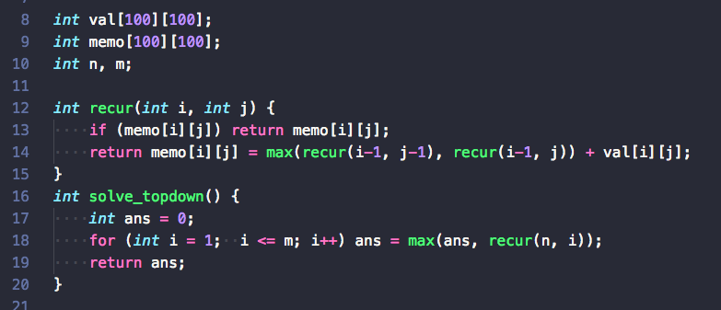
例题1：数字三角形
dp[i][j] =
max(dp[i-1][j-1], dp[i-1][j]) + val[i][j]
自顶而下(记忆化搜索)

Slide 13
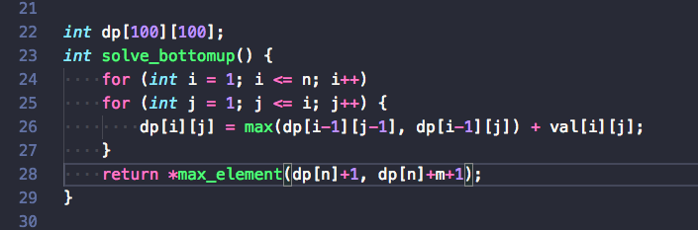
例题1：数字三角形
自底而上(递推)
dp[i][j] =
max(dp[i-1][j-1], dp[i-1][j]) + val[i][j]

Slide 14
例题2：最长上升子序列
给定一个长度为n(1 <= n <= 1000)的整数序列a[i]，求它的一个子序列(子序列即在原序列任意位置删除0或多个元素后的序列)，满足如下条件：
1、该序列单调递增；
2、在所有满足条件1的序列中长度是最长的；

Slide 15
例题2：最长上升子序列
给定一个长度为n(1 <= n <= 1000)的整数序列a[i]，求它的一个子序列(子序列即在原序列任意位置删除0或多个元素后的序列)，满足如下条件：
1、该序列单调递增；
2、在所有满足条件1的序列中长度是最长的；
状态定义：
dp[i] 表示以第i个数结尾的上升子序列最长的长度。
状态转移：
dp[i] = max{dp[j]} + 1
其中 j = 1….i-1, 且 a[i] > a[j]
Ans = max{dp[i]}, i = 1...n
时间复杂度：O(n²)
空间复杂度：O(n)

Slide 16
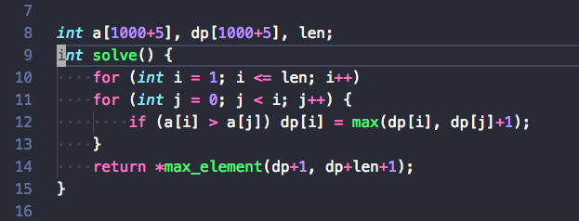
例题2：最长上升子序列
演示代码

Slide 17
例题3：区间dp（POJ 3280）
给定一个长度为n（n <= 1000）的字符串A，求插入最少多少个字符使得它变成一个回文串。

Slide 18
例题3：区间dp
给定一个长度为n（n <= 1000）的字符串A，求插入最少多少个字符使得它变成一个回文串。
状态定义：
dp[i][j] 表示A[i...j]成为回文串需要插入的字符数。
注意i > j时表示空串，是回文串，是有意义的。
状态转移：
A[i] == A[j]时，dp[i][j] = dp[i+1][j-1]
A[i] != A[j]时，我们既可以在A[i]后插入一个A[j]，也可以在A[j]前插入一个A[i]，因此有 dp[i][j] = min(dp[i+1][j], dp[i][j-1]) + 1
Ans = dp[1][len]

Slide 19
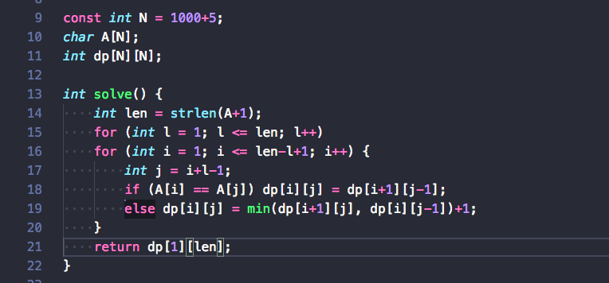
例题3：区间dp
演示代码

Slide 20
例题4：状压dp（TSP）
对于一个节点数<=15的图，要求找到一条路径能够遍历每一个节点一次后返回出发点(Hamiltonian path)，并且路径距离最短。

Slide 21
例题4：状压dp
对于一个节点数n<=15的完全图，要求找到一条路径能够遍历每一个节点后返回出发点，并且路径距离最短。d[a][b]表示a到b的距离
直接枚举所有可能的顺序，O(n!)无法承受。
状态定义：// 注意这题从0开始计数
memo[i][j] i的每一位表示已经经过的点，j表示当前所在的点
由于状态转移没有明显的顺序，用记忆化搜索比较好。
search(i, j):
for k in not visited node:
search(i|(1<<k), k)
由于是个环，任意起点都可以。
Ans = min{memo[(1<<n)-1][0]}

Slide 22
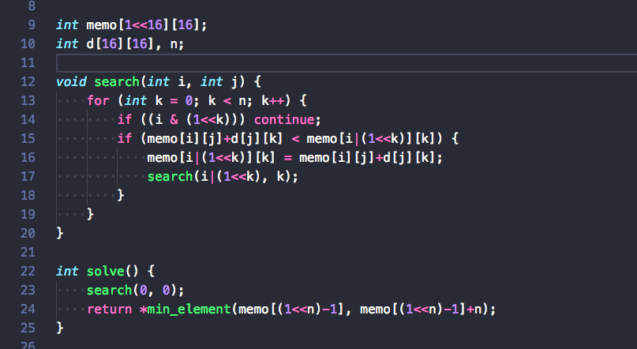
例题4：状压dp
演示代码

Slide 23
例题5：背包系列
01背包:有N种物品（每种物品1件）和一个容量为V的背包。放入第 i 种物品耗费的空间是c[i]，得到的价值是w[i]。求解将哪些物品装入背包可使价值总和最大。
完全背包:有N种物品（每种物品无限件）和一个容量为V的背包。放入第 i 种物品耗费的空间是c[i]，得到的价值是w[i]。求解将哪些物品装入背包可使价值总和最大。
多重背包:有N种物品（每种物品m[i]件）和一个容量为V的背包。放入第i种物品耗费的空间是c[i]，得到的价值是w[i]。求解将哪些物品装入背包可使价值总和最大
背包九讲有非常完备的讲解。

Slide 24
例题4：背包系列
状态定义：
dp[i][j]: 表示前i个物品消耗j的容量得到的最大价值
状态转移：
01背包: dp[i][j] = max(dp[i-1][j] + dp[i-1][j-c[i]]+w[i])
完全背包: dp[i][j] = max(dp[i-1][j], dp[i][j-c[i]]+w[i]) // 注意顺序。
多重背包: dp[i][j] = max{dp[i-1][j-k*c[i]] + k*w[i]}
其中k = 0...min{m[i], ⌊j/c[i]⌋}

